Slide 1

I(A)mmo-Lyon
Evaluer son bien immobilier sur la ville de Lyon

Slide 2

Objectifs
Proposer une estimation rapide (et fiable) de son bien sans passer par une Agence
Sans démarche administrative (inscription à un site)
Répondre à une problématique proposée par l’association TUBA
Introduction

Slide 3

CHIFFRES CLÉS
35 partenaires/structures adhérentes
15 structures hébergées
1 200 inscrits à la base de testeurs
50 projets et événements chaque année
100 usagers chaque jour
TUBÀ C’EST…

Slide 4

Création d’une application en ligne
https://app-streamlit-immo.herokuapp.com/
Estimation du bien (appartement ou maison)
Cartographie de biens vendus à proximité

Slide 5
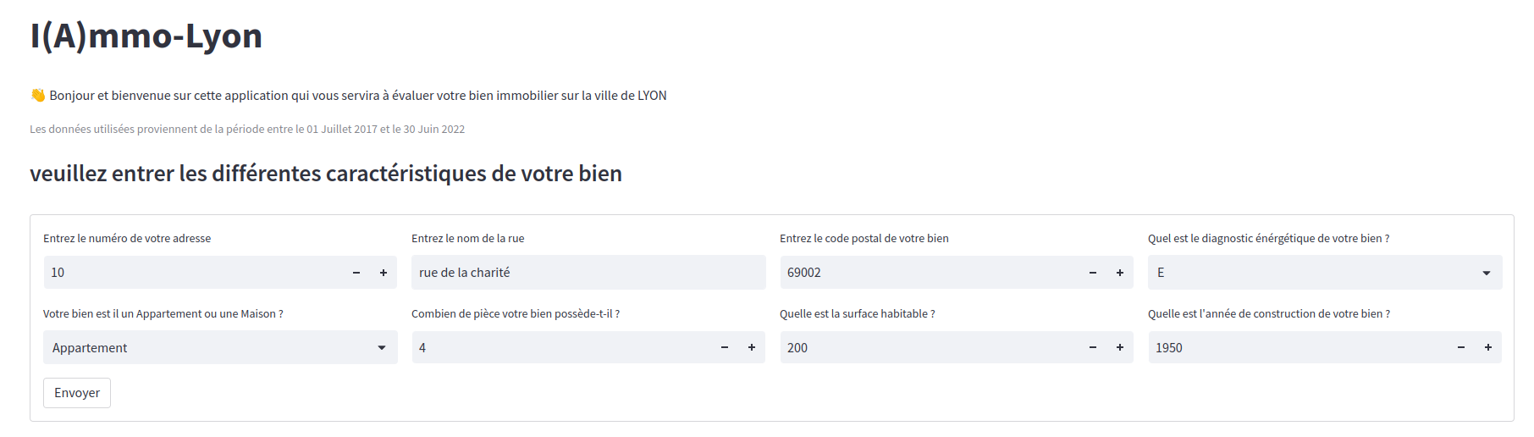
Démonstration de l’application
https://share.vidyard.com/watch/1RWnvuQ16ew21UGumHgrYE?

Slide 6



Les étapes de la création
Déploiement
Collecte des données
Photo by Paul Teysen on Unsplash
Machine learning
Photo by Shahadat Rahman on Unsplash

Slide 7








Collecte des données
Difficultés rencontrées :
Géocodage
Qualité des bases de données
ferro-lyon.net
(Web scraping)
Demande de valeurs foncières
Géocodage
Calcul de la distance
Coordonnées GPS
Base des diagnostics de performance énergétique (DPE)
Sélection des features
Adresse
Surface habitable
Arrondissement
Appartement / maison
Distance la plus proche : école, supermarché, boulangerie, métro, tram
Diagnostic DPE
Année construction bâtiment

Slide 8
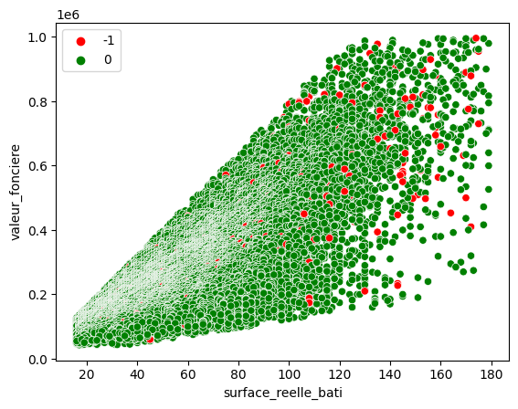
Machine learning
Preprocessing
entre 1200€ et 8000€ /m²
entre 15m² et 180m² et
entre 40000€ et 1M€
Utilisation de DBScan pour éliminer les outliers restants

Slide 9
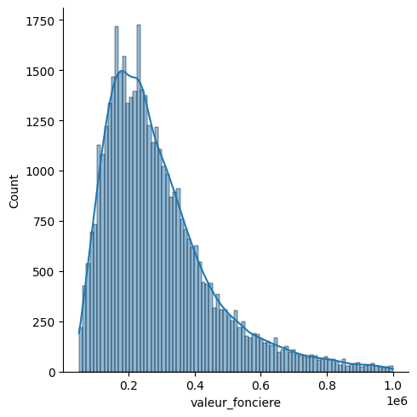
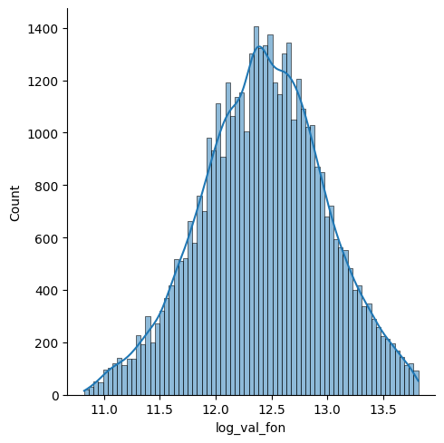
Machine learning
Modification de la valeur cible,
pour une meilleur répartition
Evaluation de la performance avec MAPE et r2-score
Evaluation

Slide 10
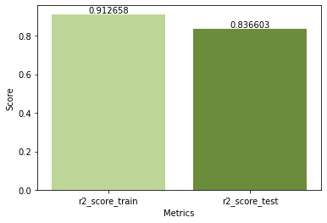
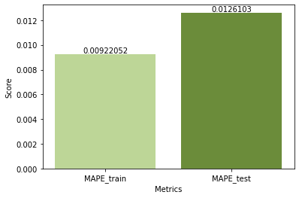
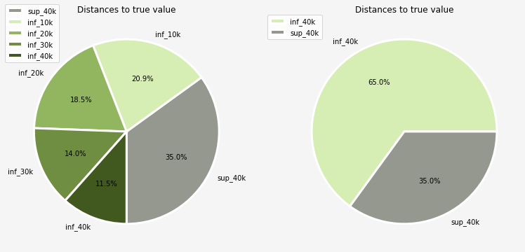
Machine learning
Performance du modèle XGBOOST

Slide 11



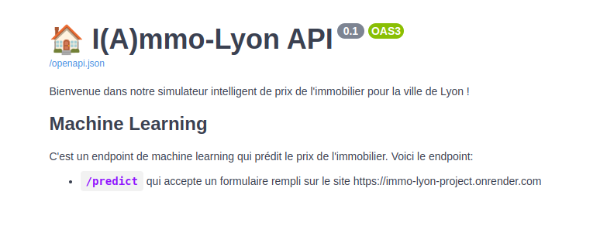

https://app-streamlit-immo.herokuapp.com/
Déploiement
POST
https://app-immo-lyon.herokuapp.com/docs

Slide 12
Conclusion et améliorations
Les data, le nerf de la guerre !
Ajout de features : étage, travaux, ascenseurs…
Auto-complétion des adresses, monitoring du modèle

Slide 13

Des questions ?

Slide 14
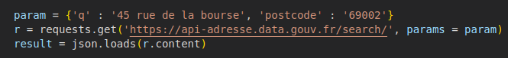
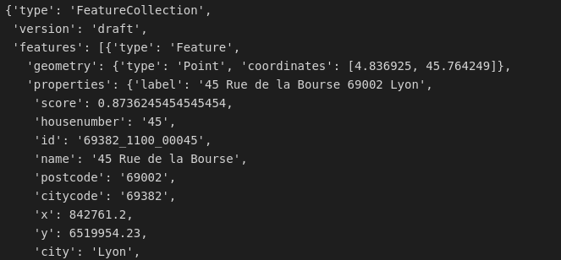
Géocodage
API BAN
Attribut retourné :
Une clé unique par adresse (clé d’interopérabilité)
Gérer des appartements différents dans un même immeuble

